Slide 1
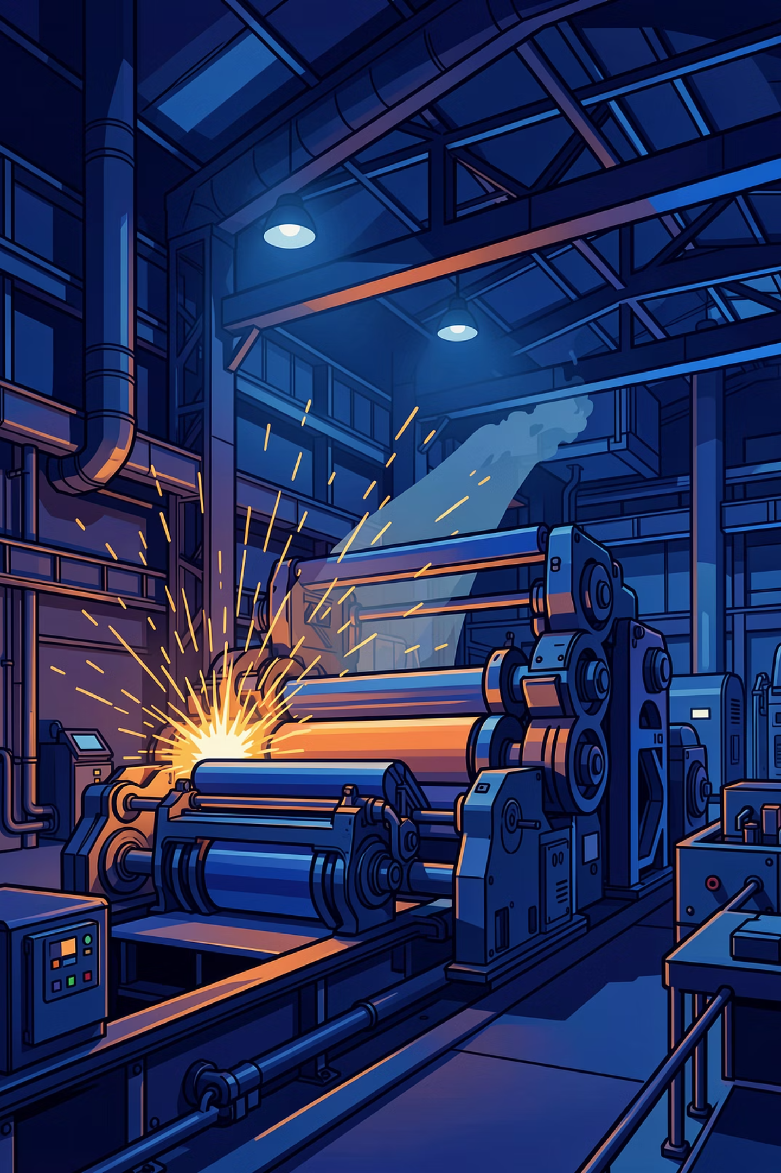
محمدامین محمدیون شبستری
محمدسبحان سخائی
سیستم تصمیم‌گیر فعال برای بازرسی عیوب سطحی فولاد
کیفیت سطحی محصولات فولادی در فرآیند نورد گرم، نقش حیاتی در عملکرد مکانیکی و ارزش اقتصادی دارد. عیوب سطحی می‌توانند منجر به کاهش کیفیت، افزایش ضایعات و هزینه‌های قابل توجه شوند.

Slide 2
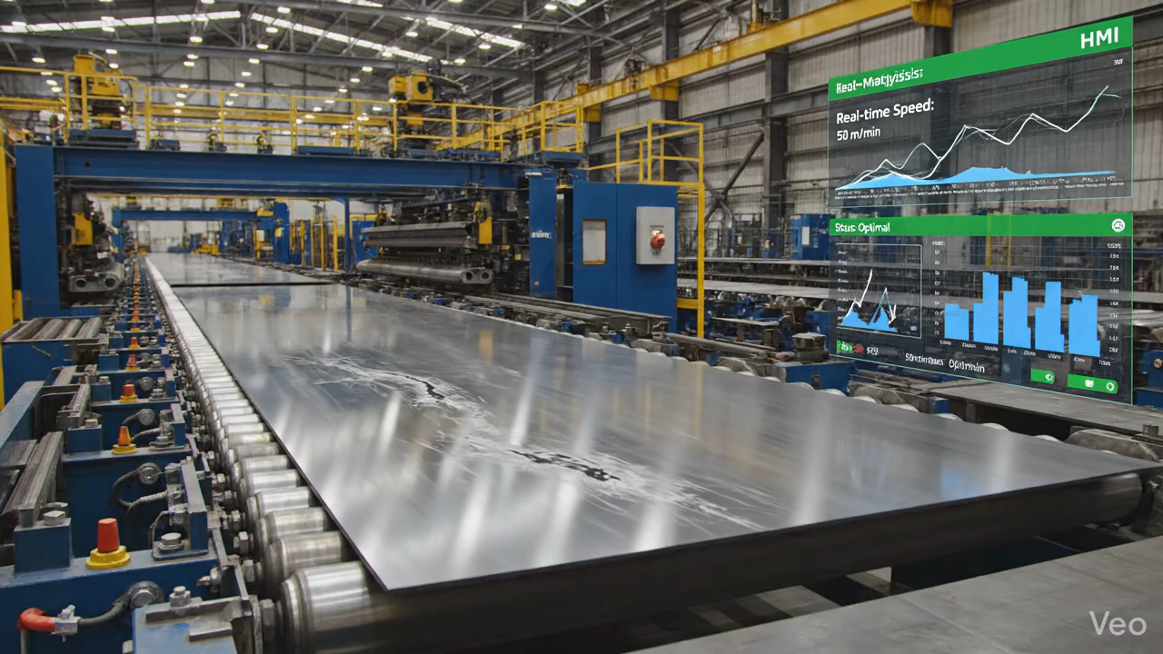
چالش‌های بازرسی سنتی و هدف پروژه
روش‌های سنتی بازرسی، متکی بر پایش انسانی، در سرعت‌های بالا با کاهش دقت و خستگی اپراتور مواجه‌اند. سیستم‌های بینایی ماشین موجود نیز اغلب تنها عیب را تشخیص می‌دهند و توانایی تصمیم‌گیری کنترلی ندارند.
هدف این پروژه، گذار از پایش غیرفعال به یک سیستم تصمیم‌گیر فعال است که علاوه بر شناسایی عیوب، با در نظر گرفتن شدت خرابی و اطمینان تشخیصی، بر پارامترهای عملیاتی خط تولید مانند سرعت نوار نقاله تأثیر بگذارد.

Slide 3

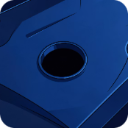

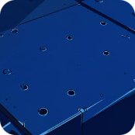


مجموعه داده NEU-DET: پایه و اساس آموزش
Crazing (ترک‌خوردگی)
Inclusion (ناخالصی)
Patches (لک)
Pitted Surface (سطح حفره‌دار)
نواحی غیر یکنواخت سطح، اغلب به دلیل مشکلات حرارتی یا شیمیایی.
ترک‌های ریز و نامنظم سطحی که می‌توانند استحکام مکانیکی را کاهش دهند.
ذرات غیر فلزی یا مواد خارجی در سطح، ناشی از آلودگی فرآیند تولید.
حفره‌ها یا فرورفتگی‌های موضعی که می‌توانند منشأ ترک‌های عمیق‌تر باشند.
Rolled-in Scale (فاز نورد شده)
Scratches (خراش)
پوسته‌های اکسیدی که در حین نورد به سطح ورق فشرده شده‌اند.
خطوط یا خراش‌های سطحی که معمولاً عمق کمتری دارند.
مجموعه داده NEU-DET شامل ۱۸۰۰ تصویر خاکستری از ۶ نوع عیب متداول سطحی در فولاد نورد گرم است. هر کلاس شامل ۳۰۰ تصویر است که توزیع متوازنی را فراهم می‌کند. تصاویر با فایل‌های XML حاوی مختصات دقیق جعبه‌های مرزی ارائه شده‌اند.

Slide 4
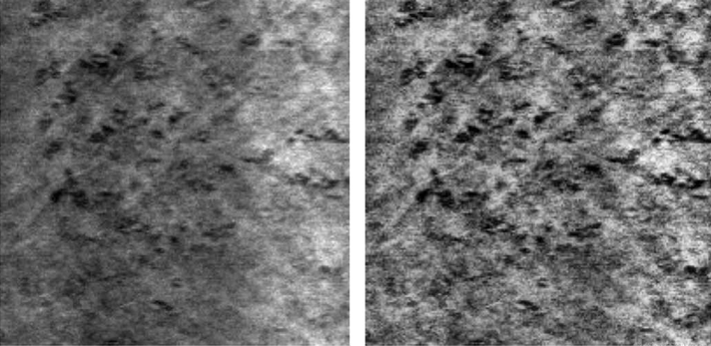
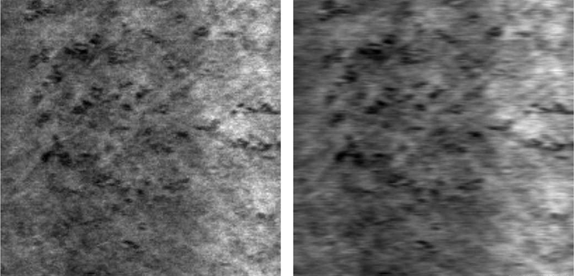
پیش‌پردازش داده‌ها: آماده‌سازی برای YOLO
کیفیت داده‌های ورودی در بینایی ماشین صنعتی حیاتی است. تصاویر خطوط نورد گرم تحت تأثیر تغییرات روشنایی، بازتاب‌ها، لرزش دوربین و نویز قرار دارند. پیش‌پردازش داده‌ها صرفاً برای بهبود ظاهری نیست، بلکه برای افزایش قابلیت تعمیم مدل YOLO به شرایط واقعی کارخانه است.
CLAHE برای بهبود کنتراست
شبیه‌سازی تاری حرکتی و نویز
الگوریتم CLAHE (Contrast Limited Adaptive Histogram Equalization) به صورت محلی کنتراست تصاویر را افزایش می‌دهد و مرز بین عیوب و بافت سالم را برجسته‌تر می‌کند. این کار به YOLO کمک می‌کند تا ویژگی‌های مبتنی بر لبه و بافت را با دقت بالاتری استخراج کند.
تاری حرکتی (Motion Blur) به صورت تصادفی بر روی ۳۰٪ تصاویر اعمال شد تا شرایط واقعی خط تولید (حرکت نوار فولادی) شبیه‌سازی شود. همچنین نویز گاوسی کنترل‌شده به ۱۰٪ تصاویر اضافه شد تا مدل در برابر نویزهای صنعتی مقاوم‌تر شود. این اقدامات از بیش‌برازش جلوگیری کرده و پایداری مدل را افزایش می‌دهند.

Slide 5
آموزش مدل YOLOv8n-GSEBlock
YOLOv8 به عنوان هسته اصلی تشخیص عیوب سطحی استفاده شده است. این مدل به دلیل سرعت و دقت بالا، برای کاربردهای صنعتی ایده‌آل است. برای تقویت کانال‌های مهم و تضعیف کانال‌های غیرمؤثر، از ماژول توجه کانالی بهبودیافته GSE (Global Squeeze Enhancement) استفاده شده است.
3
2
1
بازکالیبراسیون ویژگی‌ها
یادگیری وزن‌های کانالی
فشرده‌سازی سراسری
نقشه ویژگی ورودی در وزن‌های کانالی ضرب می‌شود تا کانال‌های مرتبط با عیوب تقویت و کانال‌های غیرضروری تضعیف شوند.
خروجی‌های pooling وارد یک شبکه کانولوشنی کوچک شده و وزن‌های کانالی در بازه [0,1] تولید می‌شوند.
با استفاده از میانگین‌گیری و بیشینه‌گیری سراسری، اطلاعات کلی و ویژگی‌های برجسته هر کانال حفظ می‌شوند.
ماژول GSE پس از خروجی SPPF در بخش Neck مدل YOLOv8 افزوده شده است تا بیشترین تأثیر را بر کیفیت ویژگی‌ها داشته باشد.

Slide 6
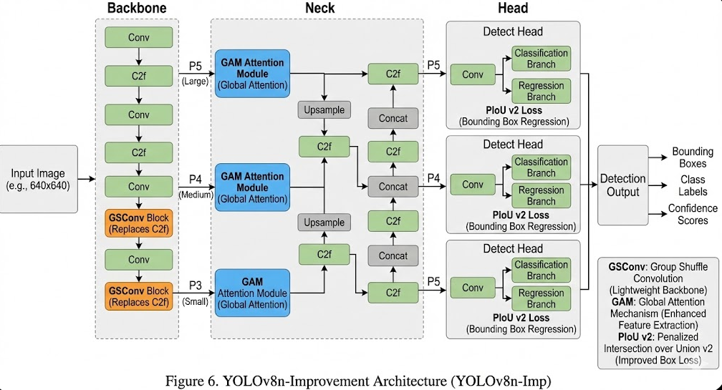
مدل YOLOv8n-GSEBlock

Slide 7
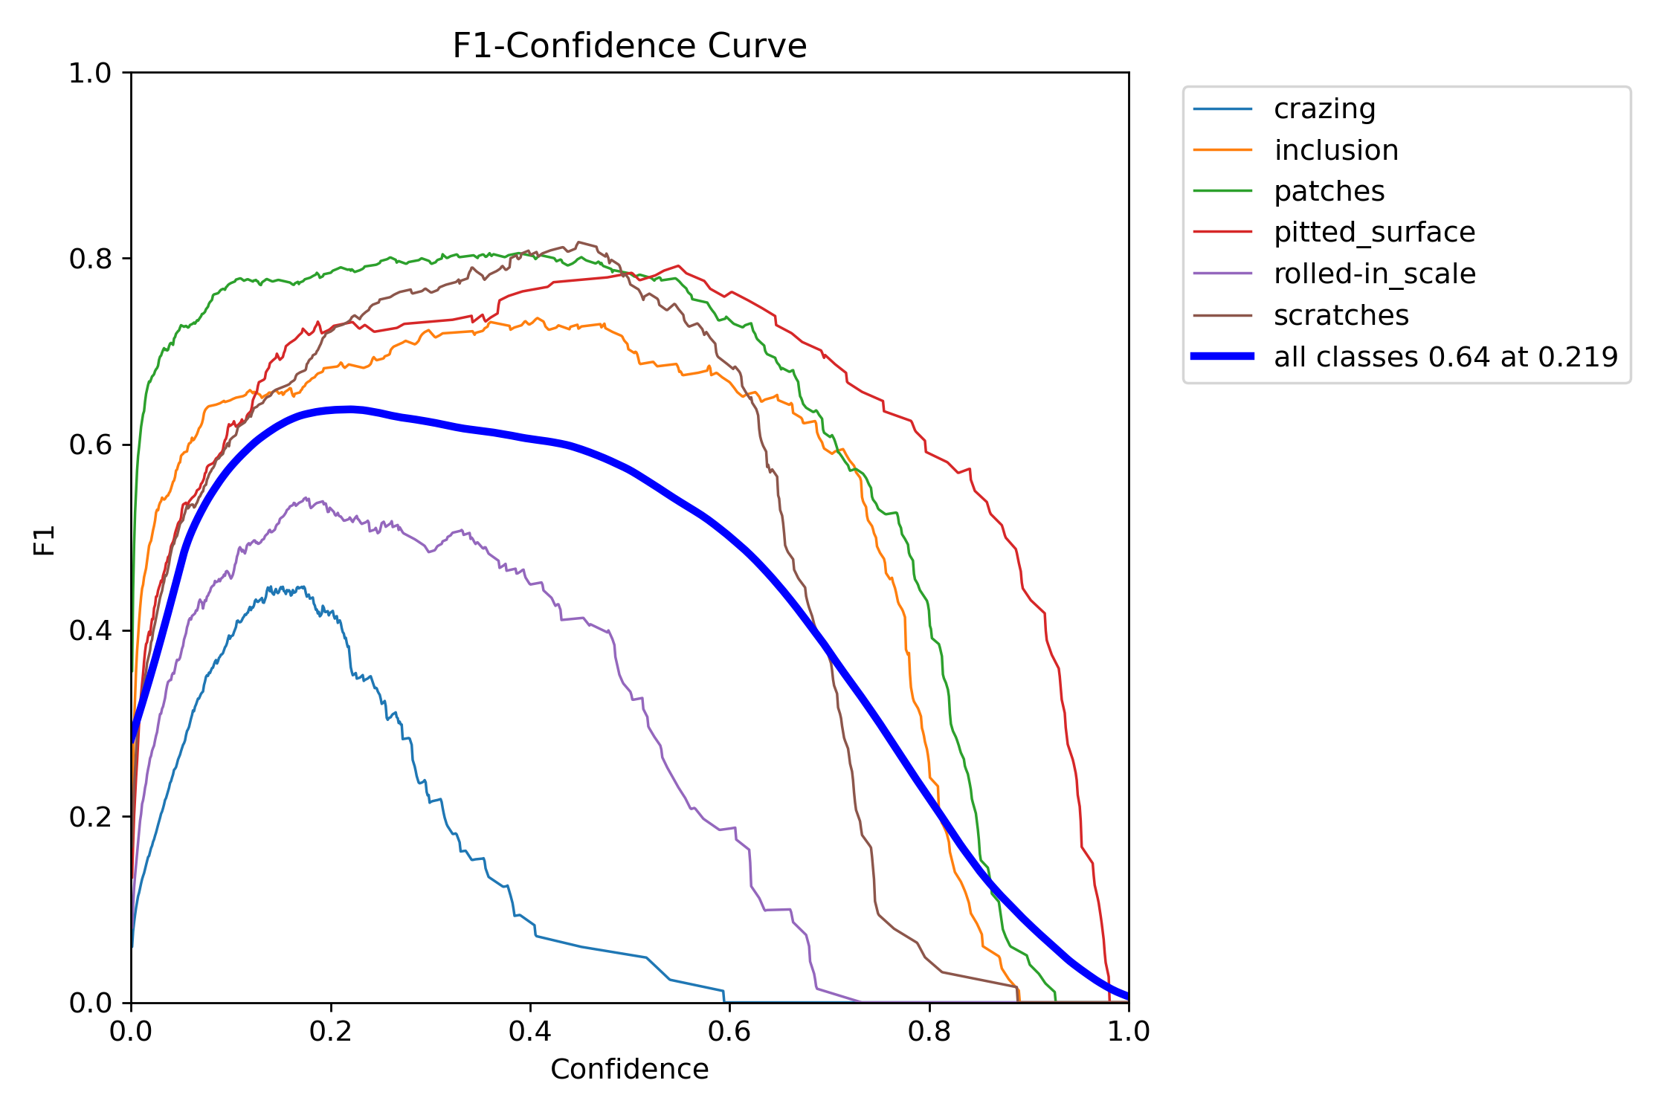
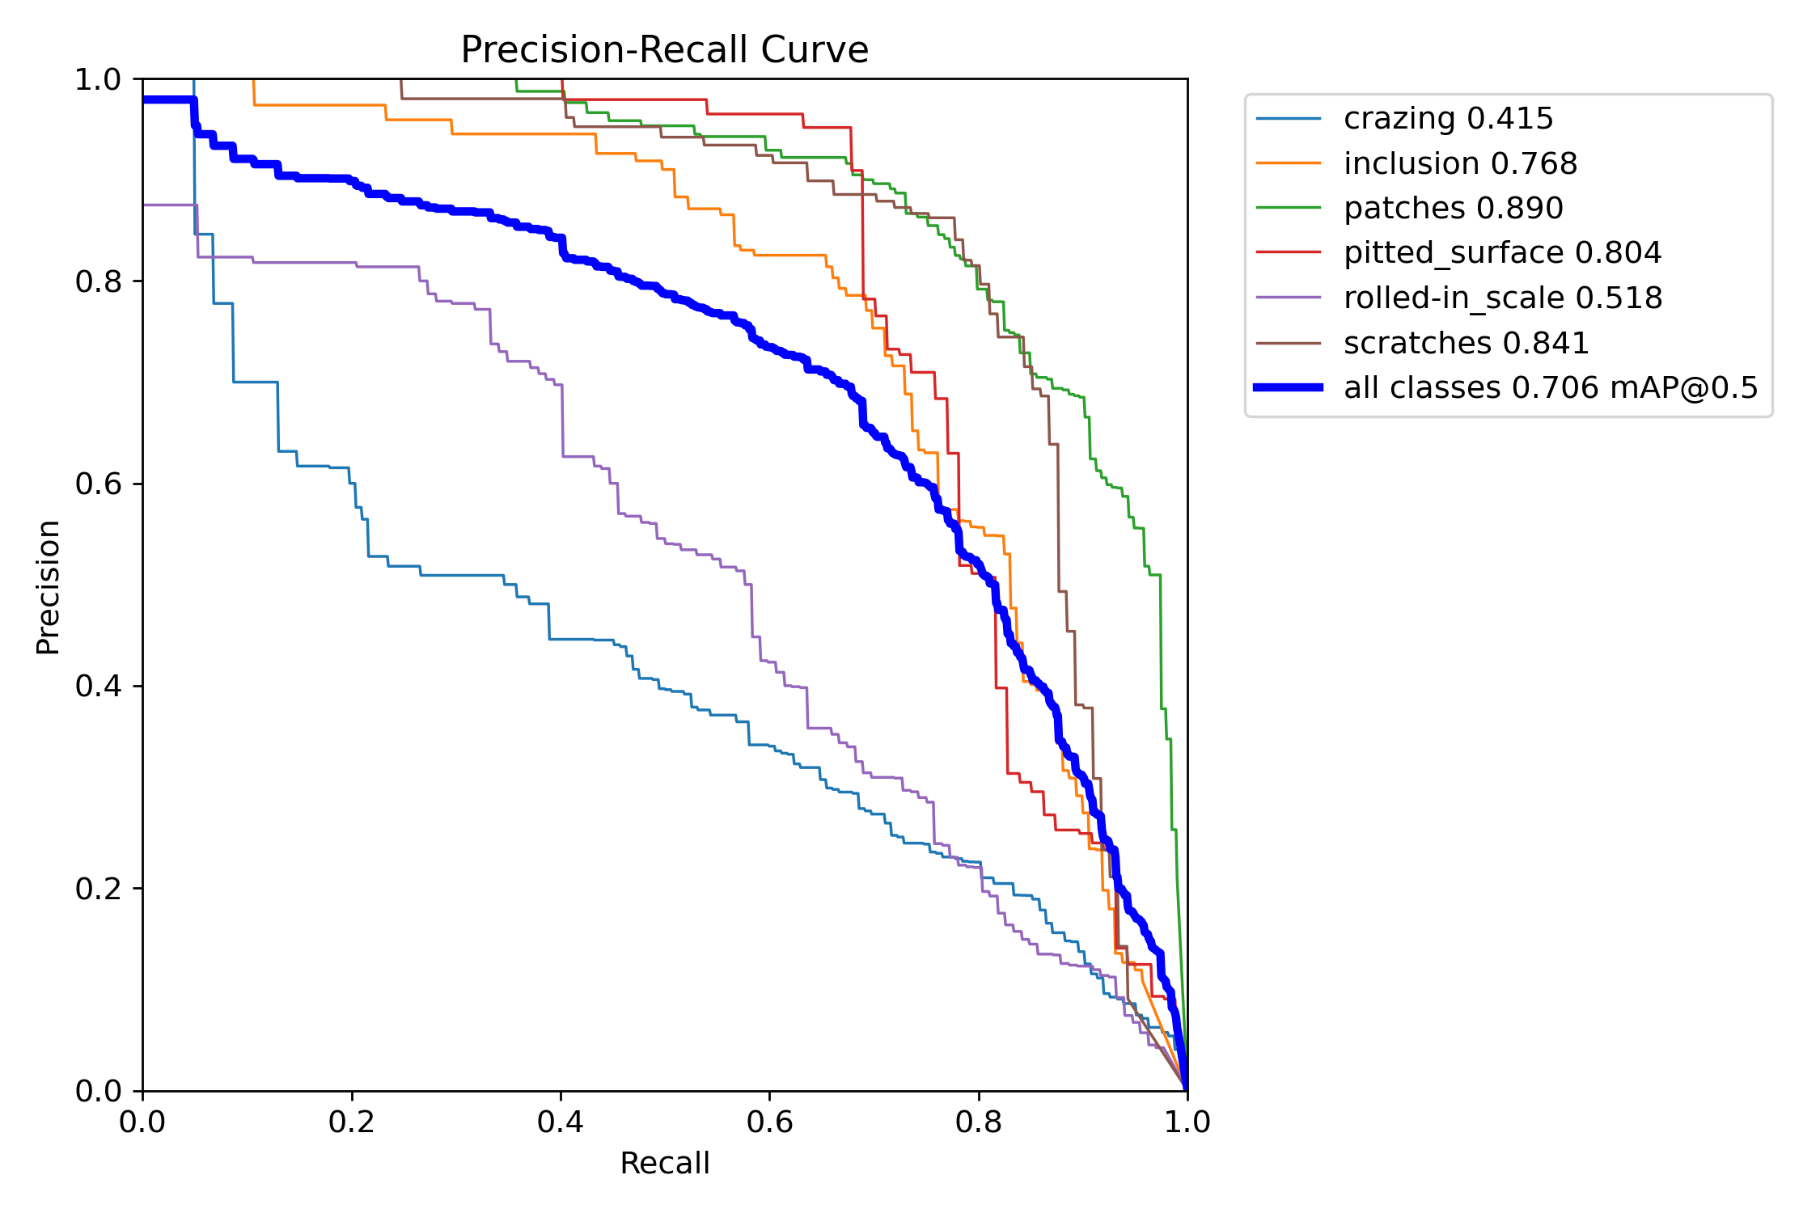
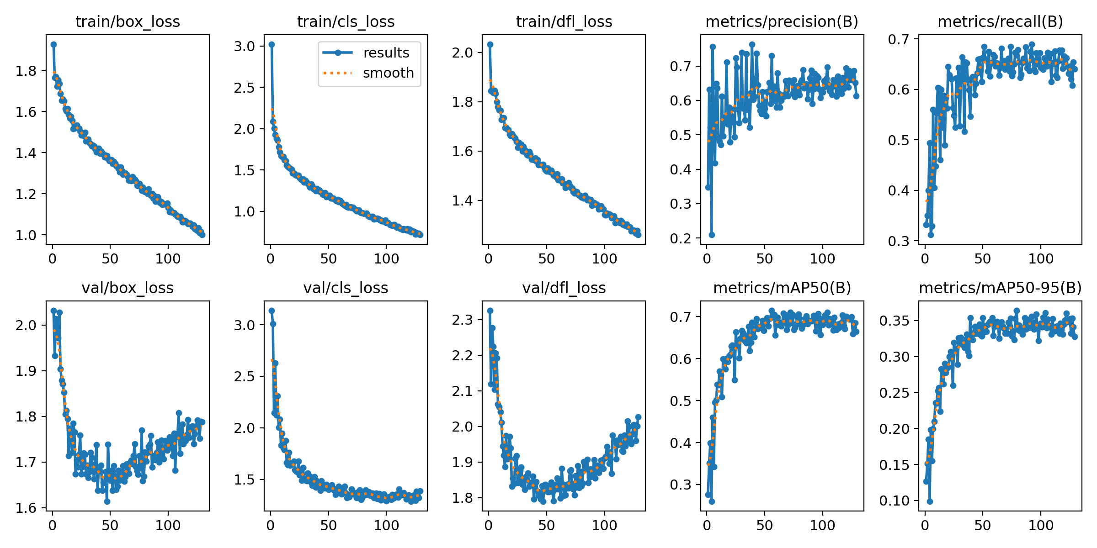
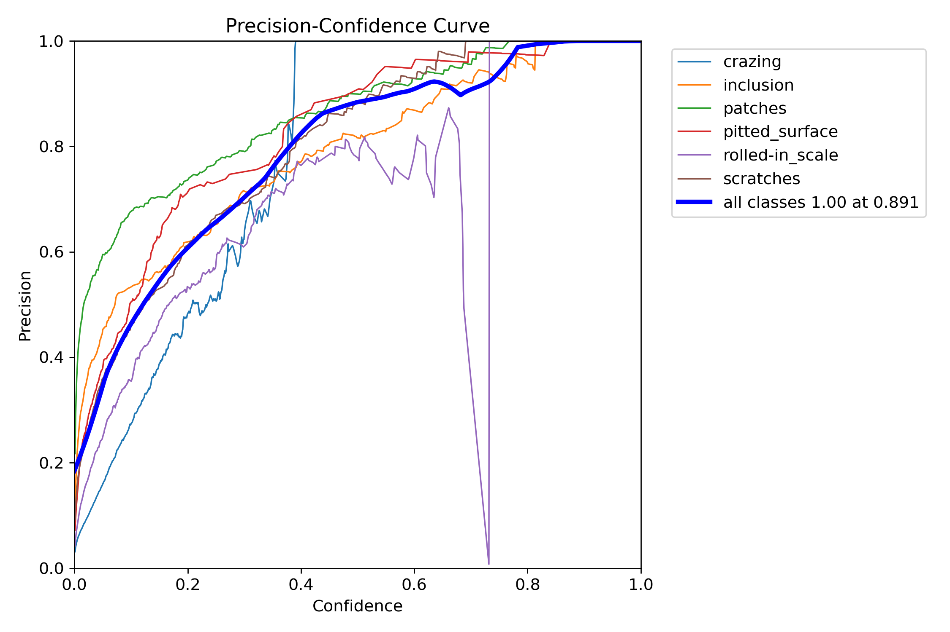
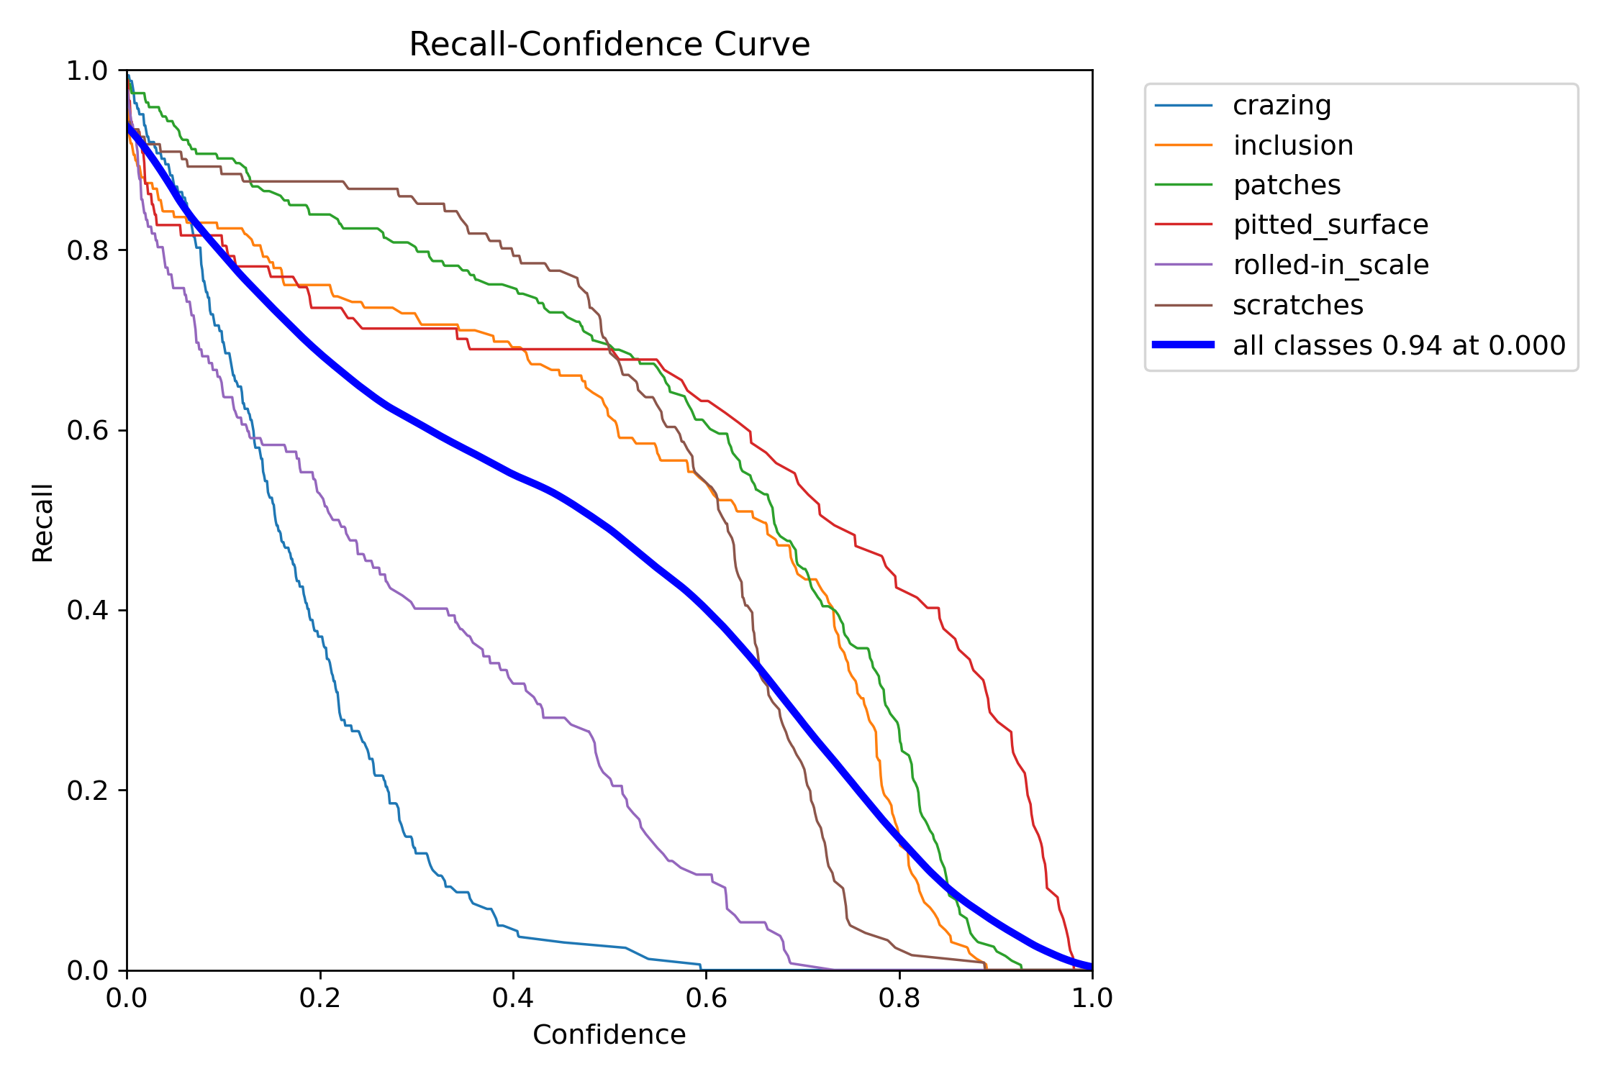
نتایج آموزش YOLOv8n-GSEBlock
همانطور که در نمودارها مشاهده می‌شود، مدل در بخش طبقه‌بندی به خوبی آموزش دیده است. با این حال، در کشیدن Bounding Box دچار بیش‌برازش شده و از اپوک ۵۰ به بعد، خطای آن افزایش یافته است. در سایر معیارها نیز روند بهبود مشاهده می‌شود، هرچند که به مقادیر بسیار بالایی دست نیافته‌ایم.
نمودارها نشان می‌دهند که عملکرد مدل بر روی کلاس‌های Crazing و Rolled-in Scale پایین است، اما بر روی کلاس‌های Patches و Pitted Surface نتایج بهتری حاصل شده است. این نشان‌دهنده نیاز به بهبود در تشخیص برخی عیوب خاص است.

Slide 8

پیاده‌سازی مدل YOLOv8n-Improvement
این نسخه بهبودیافته YOLOv8n با تغییرات ساختاری و بهینه‌سازی در سطوح مختلف شبکه طراحی شده است. این تغییرات شامل ماژول استخراج ویژگی CSP-ABAN، مکانیزم توجه سراسری GAM، ماژول کانولوشن GSConv، تابع هزینه PIoUv2 و بلوک توجه GSE بهبودیافته در ماژول SPPF است.
GSConv
CSP-ABAN
GAM
PIoUv2
جایگزینی کانولوشن‌های استاندارد برای حفظ سبکی و افزایش تبادل اطلاعات کانالی.
بازطراحی ماژول‌های C2f برای تعادل بین توان بازنمایی ویژگی و هزینه محاسباتی.
مکانیزم توجه سراسری برای افزایش توان تمایز ویژگی‌ها.
جایگزینی تابع هزینه CIoU برای همگرایی سریع‌تر و تمرکز بر جعبه‌های با کیفیت متوسط.
GSE در SPPF
بلوک توجه GSE بهبودیافته در خروجی SPPF برای تقویت بازنمایی کانالی ویژگی‌ها.
این تغییرات یک ساختار هم‌افزا ایجاد می‌کنند که منجر به افزایش دقت و پایداری مدل، در عین حفظ سبکی آن می‌شود.

Slide 9
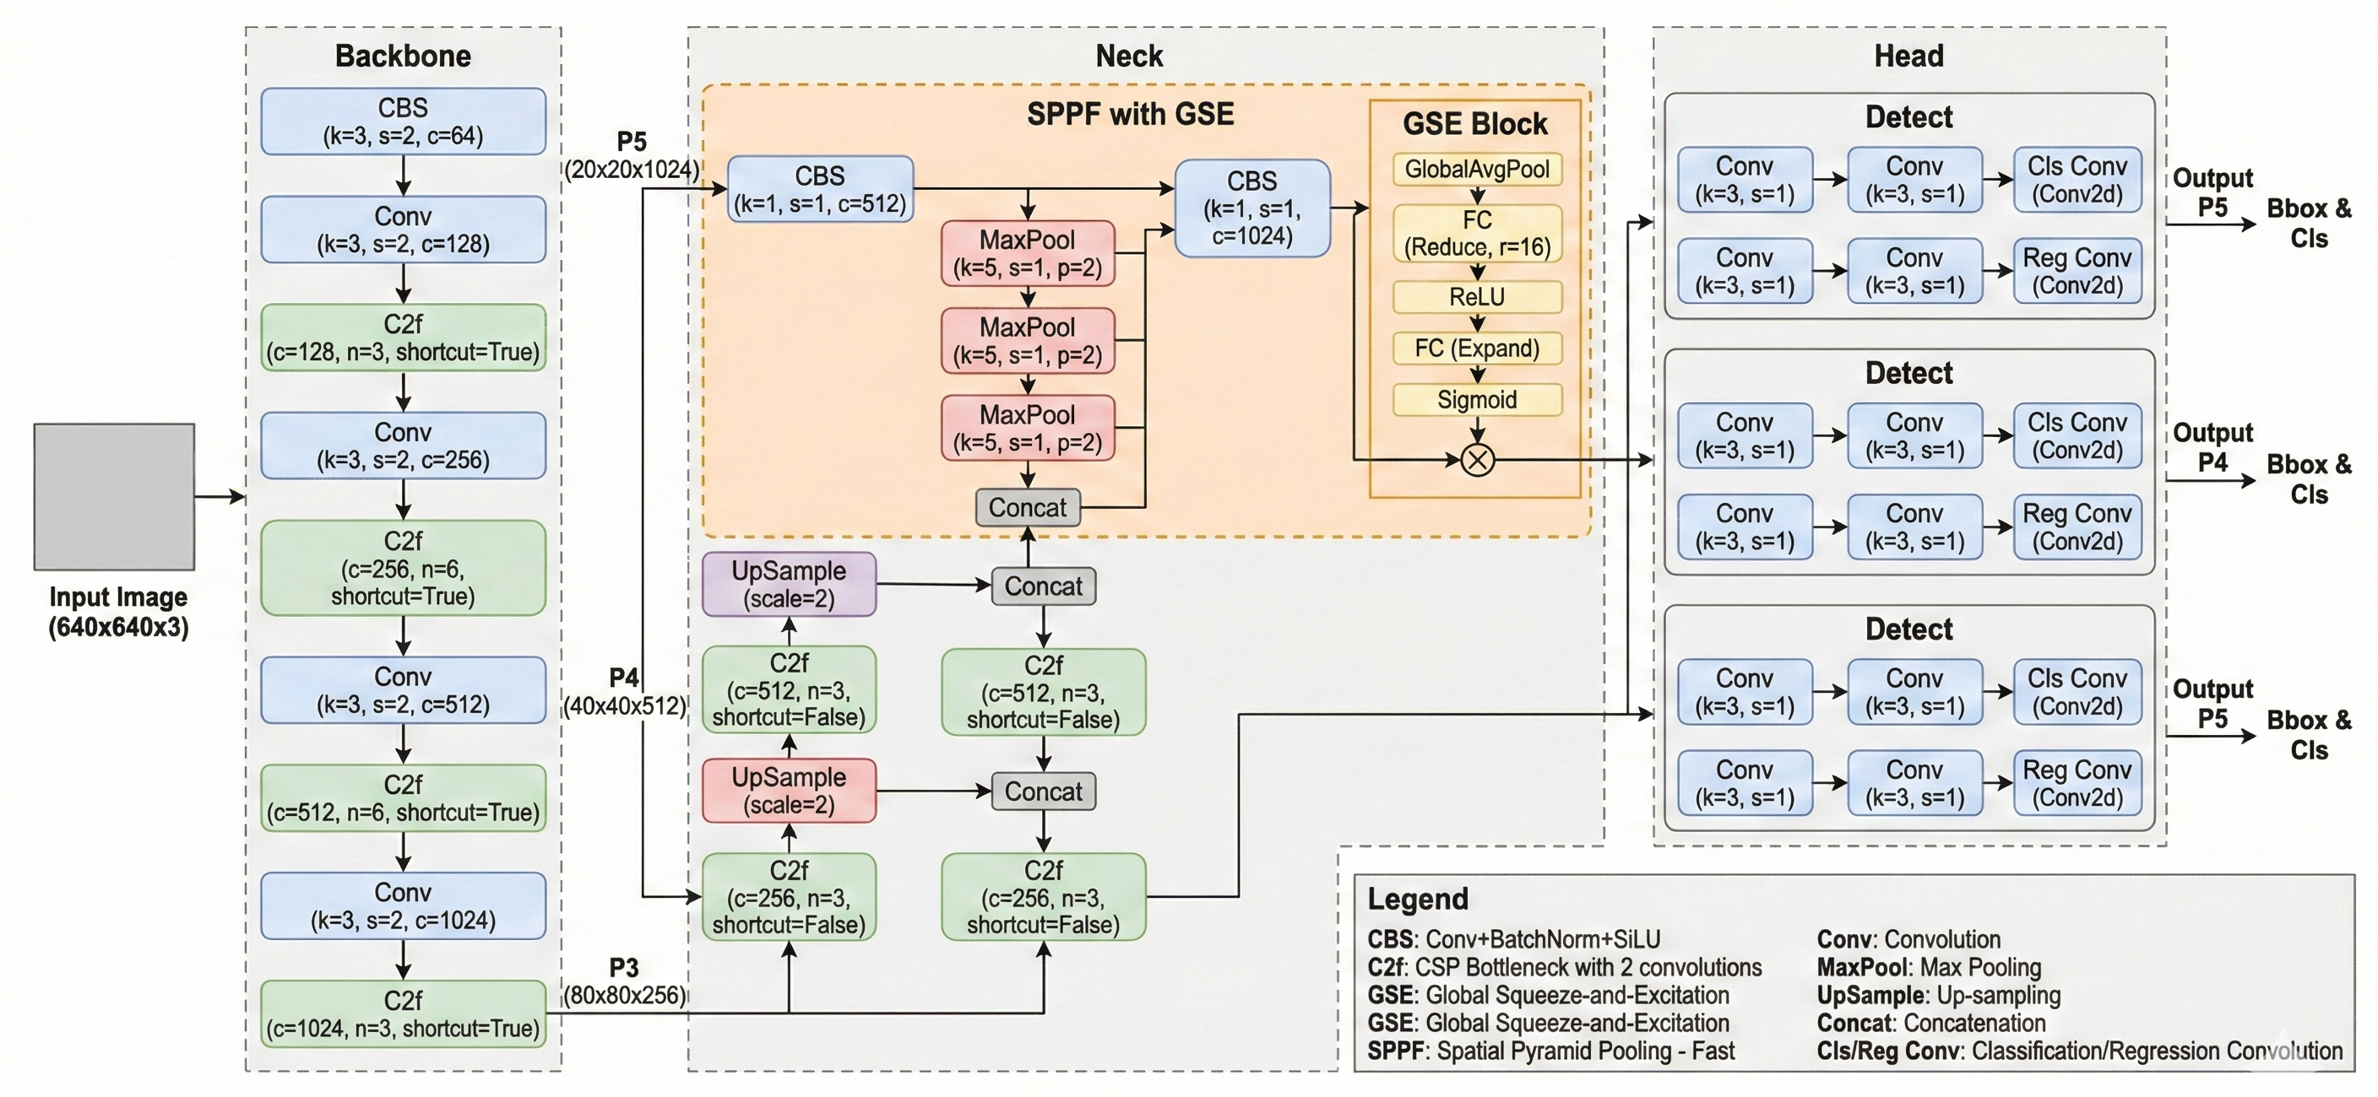
مدل YOLOv8n-Improvement

Slide 10
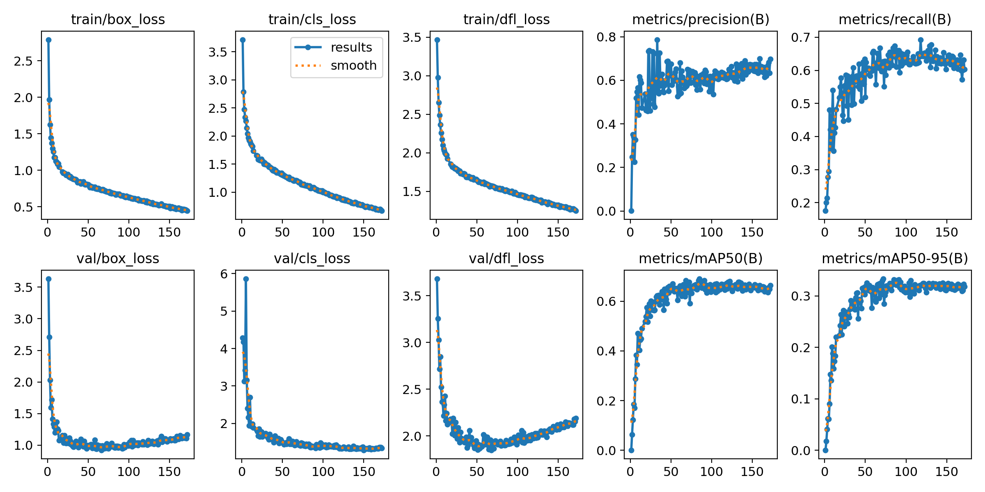
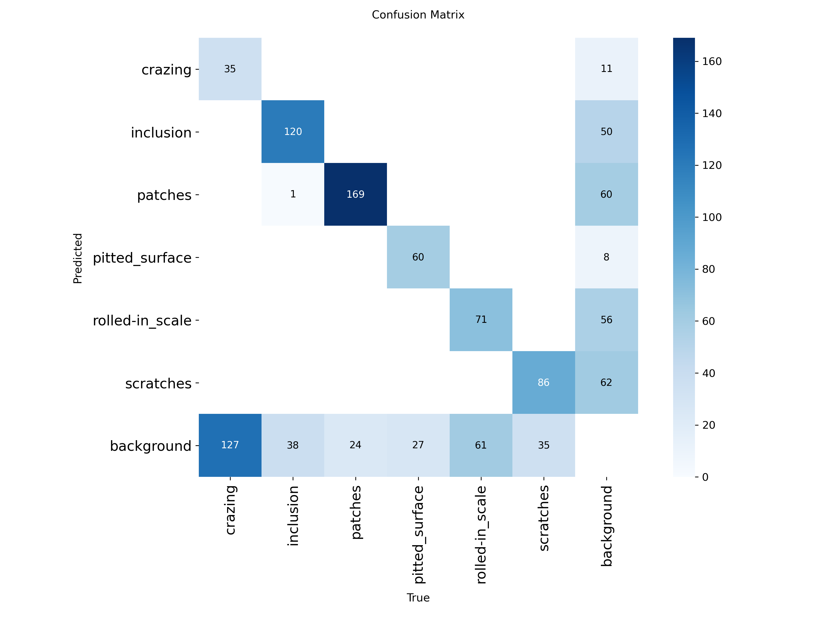
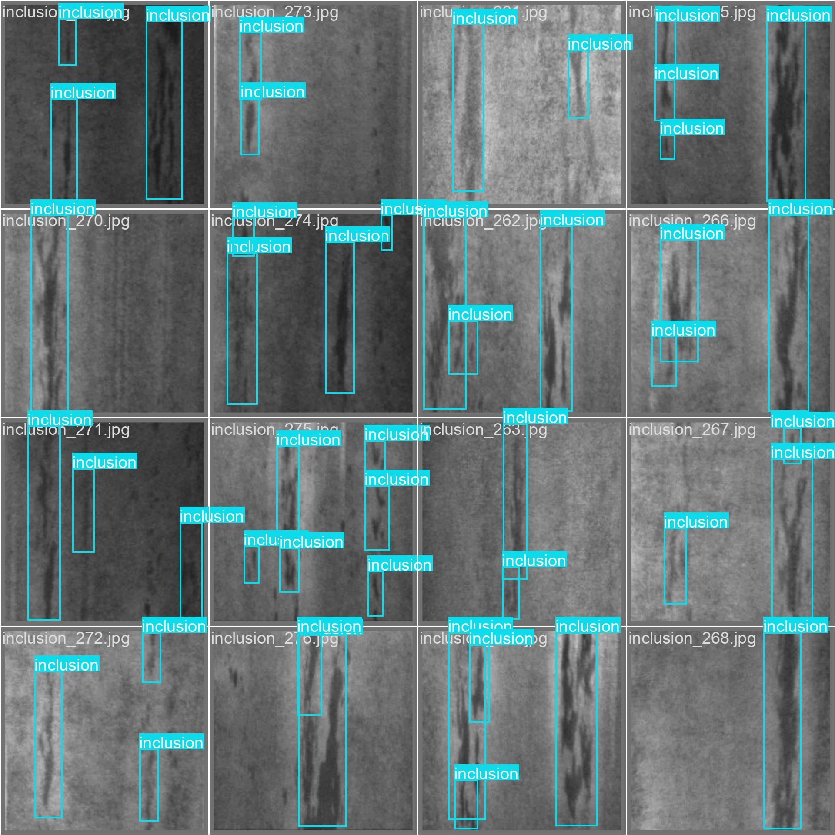
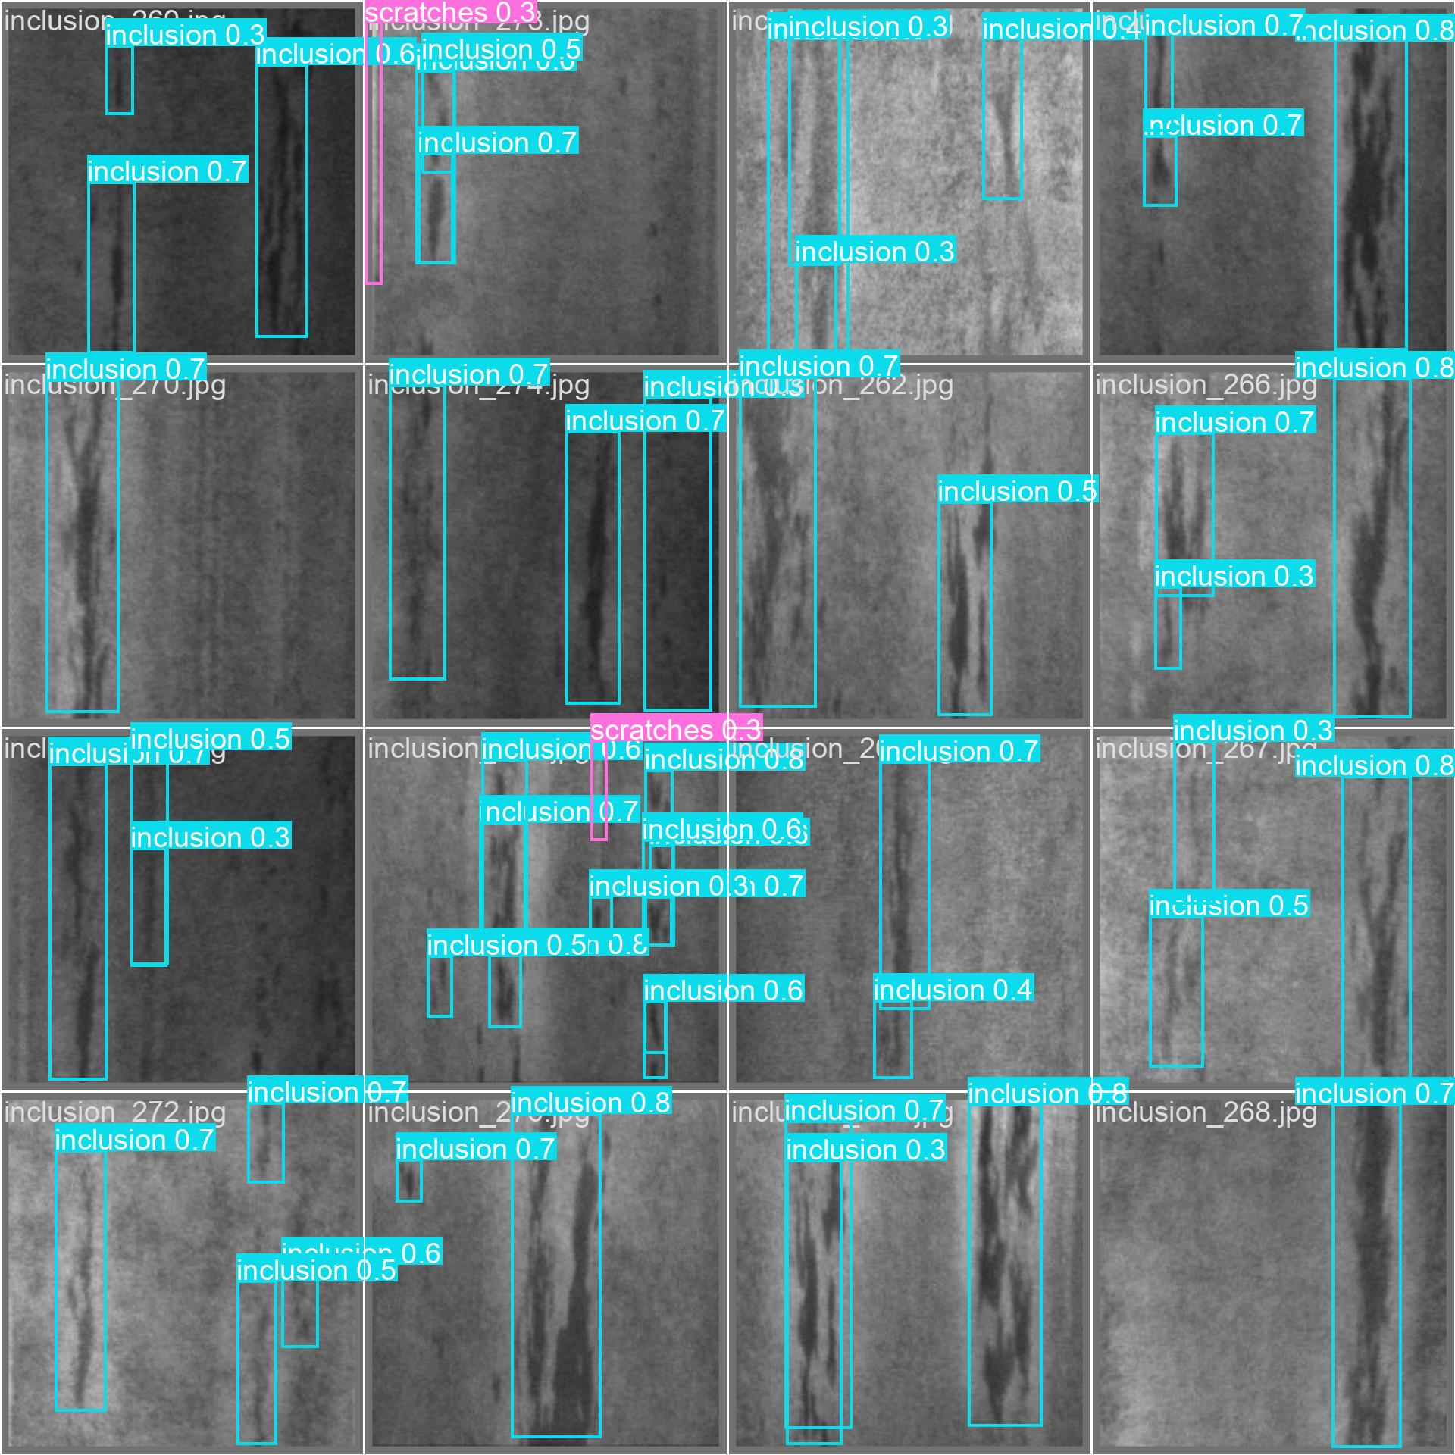
مدل YOLOv8n-Improvement
LABEL
PRED

Slide 11
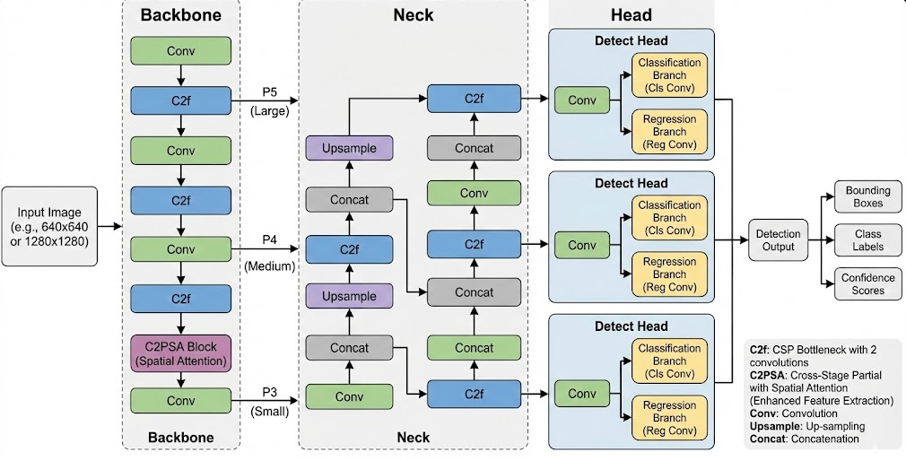
مدل YOLOv11m

Slide 12
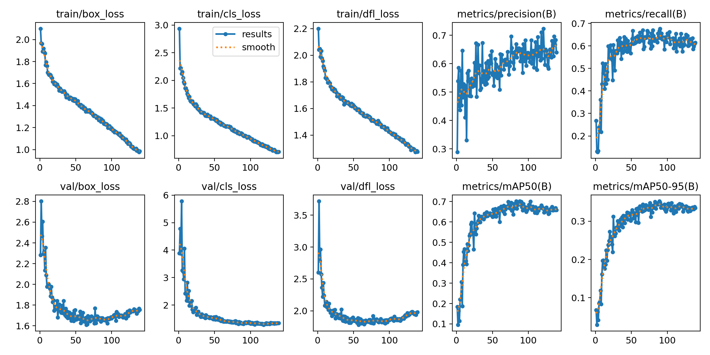
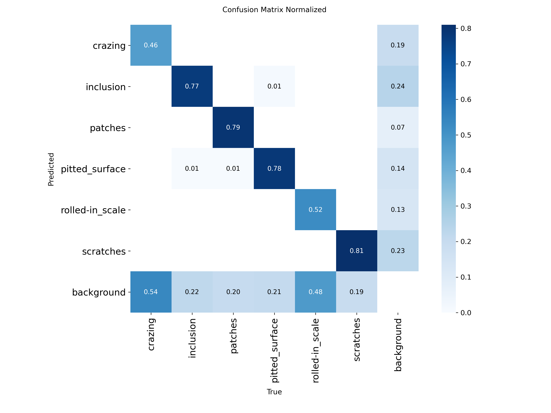
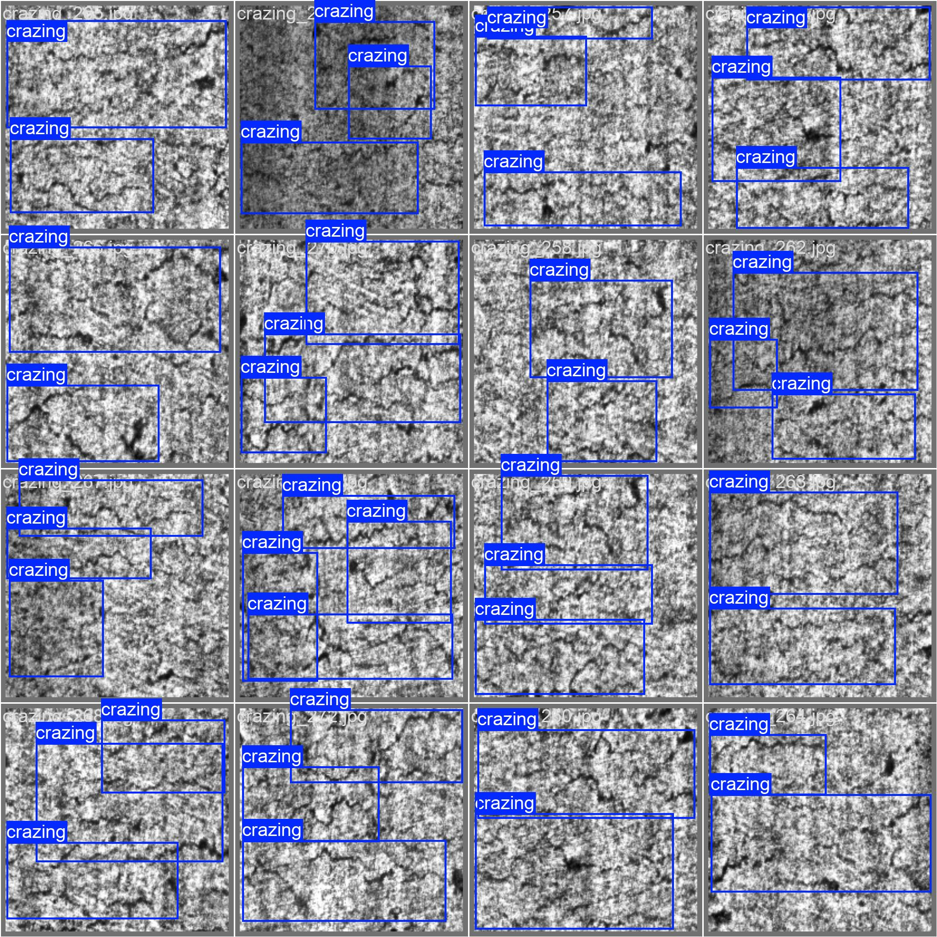
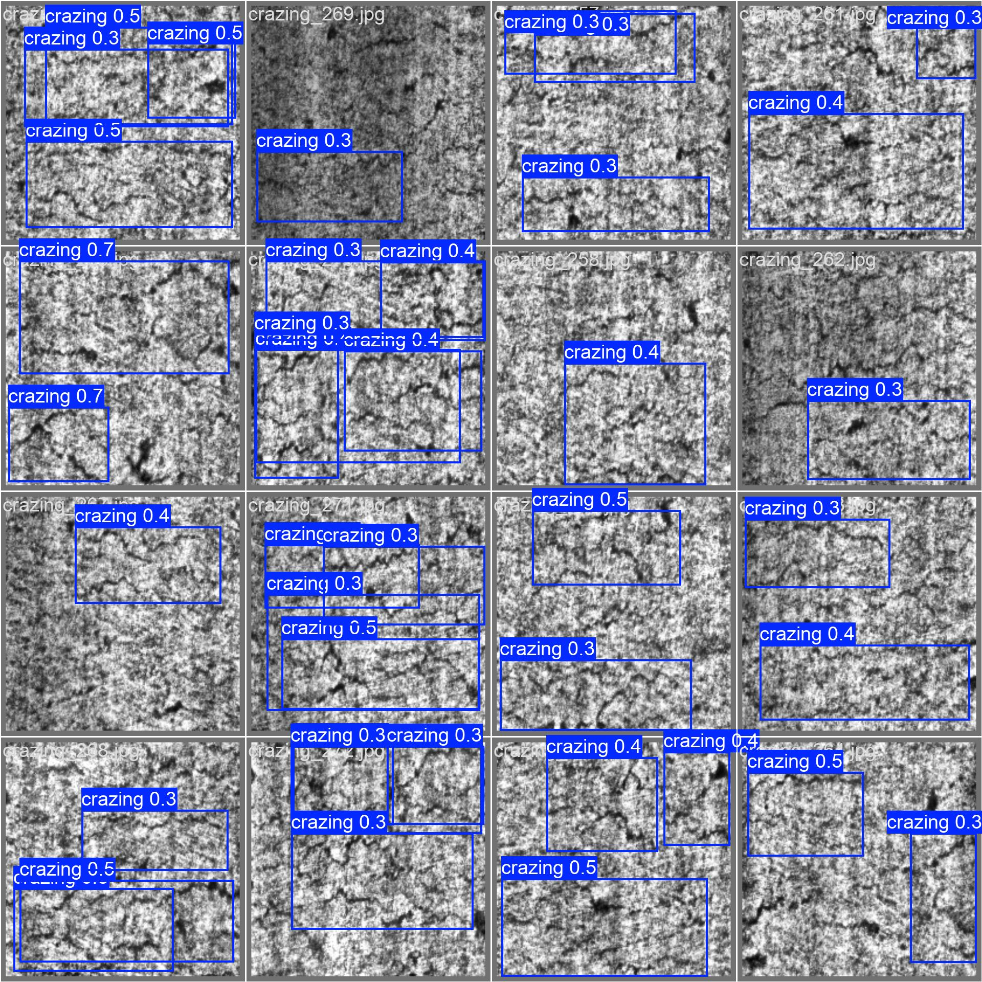
مدل YOLOv11m
LABEL
PRED

Slide 13
مقایسه عملکرد مدل‌ها
در این پروژه، سه مدل YOLOv8n-GSEBlock، YOLOv8n-Improvement و YOLOv11m آموزش داده شدند. هر مدل دارای ویژگی‌ها و مزایای خاص خود است:
YOLOv8n-GSEBlock
1
سبک، سریع و دارای بهبودهای ساختاری پایه با افزودن بلوک GSE. عملکرد خوبی در برخی کلاس‌ها دارد اما در تشخیص پس‌زمینه و برخی عیوب خاص ضعف نشان می‌دهد.
2
YOLOv8n-Improvement
نسخه بهینه‌سازی شده با مکانیزم‌های توجه و تابع هزینه پیشرفته. تعادل مناسبی بین دقت و کارایی ارائه می‌دهد و در تشخیص اشتباه پس‌زمینه بهبود قابل توجهی دارد.
YOLOv11m
3
مدل بزرگتر با ظرفیت یادگیری بالاتر و دقت بالقوه بیشتر. با وجود افزایش بار محاسباتی ،۷ برابر پارامتر بیشتر، بهبود دقت آن نسبت به YOLOv8n-Improvement چشمگیر نیست. در کلاس‌های Crazing و Scratches بهبود داشته است.
انتخاب مدل مناسب به محدودیت منابع محاسباتی و سطح دقت مورد نیاز بستگی دارد. YOLOv8n-Improvement تعادل خوبی بین دقت و کارایی ارائه می‌دهد.

Slide 14




سیستم کنترل فازی: تصمیم‌گیری هوشمند
برای تبدیل خروجی مدل YOLO به یک تصمیم کنترلی، از یک سیستم استنتاج فازی (Fuzzy Inference System) نوع ممدانی استفاده شده است. این سیستم، اطلاعات تشخیص عیوب را به یک فرمان کنترلی پیوسته برای تنظیم سرعت خط تولید تبدیل می‌کند.
ورودی‌ها و خروجی فازی
استخراج اطلاعات از YOLO
دو ورودی امتیاز ریسک و اطمینان) و یک خروجی (تغییر سرعت تعریف شده‌اند. هر ورودی دارای سه مجموعه فازی (Low, Medium, High) و خروجی دارای سه مجموعه (Brake, Maintain, Accelerate) است.
YOLO مختصات جعبه مرزی، شناسه کلاس و میزان اطمینان را تولید می‌کند. این اطلاعات به "امتیاز ریسک نرمال‌شده" و "میانگین اطمینان تشخیص" تبدیل می‌شوند.
خروجی نهایی
قوانین فازی
خروجی نهایی در بازه [1,-1] است: -1 برای کاهش شدید سرعت، ۰ برای حفظ سرعت و ۱ برای افزایش سرعت.
قوانین به صورت ترکیب منطقی AND بین ورودی‌ها تعریف شده‌اند. مثلاً: "اگر ریسک کم و اطمینان زیاد باشد ← افزایش سرعت".
از توابع عضویت گاوسی برای پیوستگی و جلوگیری از تغییرات ناگهانی در خروجی کنترل استفاده شده است. این سیستم فازی به عنوان یک راهنمای اولیه برای عامل یادگیری تقویتی عمل می‌کند.

Slide 15
قوانین سیستم کنترل فازی
شماره قانون | ورودی ۱: ریسک Risk | ورودی ۲: اطمینان Confidence | خروجی: تغییر سرعت Speed Change | رفتار سیستم
۱ | کم | زیاد | افزایش سرعت | شرایط ایمن و مطمئن است.
۲ | کم | متوسط | افزایش سرعت | ریسک پایین است، با احتیاط سرعت زیاد شود.
۳ | کم | کم | حفظ سرعت | ریسک کم است اما مدل مطمئن نیست (احتیاط).
۴ | متوسط | زیاد | کاهش سرعت | خطر متوسط قطعی است، سرعت باید کم شود.
۵ | متوسط | متوسط | حفظ سرعت | شرایط لب‌مرزی است، تغییر ندهیم.
۶ | متوسط | کم | حفظ سرعت | مدل شک دارد، وضعیت فعلی حفظ شود.
۷ | زیاد | زیاد | کاهش سرعت | خطر قطعی و بالا (ترمز شدید).
۸ | زیاد | متوسط | کاهش سرعت | خطر بالا محتمل است (ترمز).
۹ | زیاد | کم | کاهش سرعت) | حتی با اطمینان کم، ریسک بالا شوخی‌بردار نیست (ایمنی اولویت دارد).

Slide 16
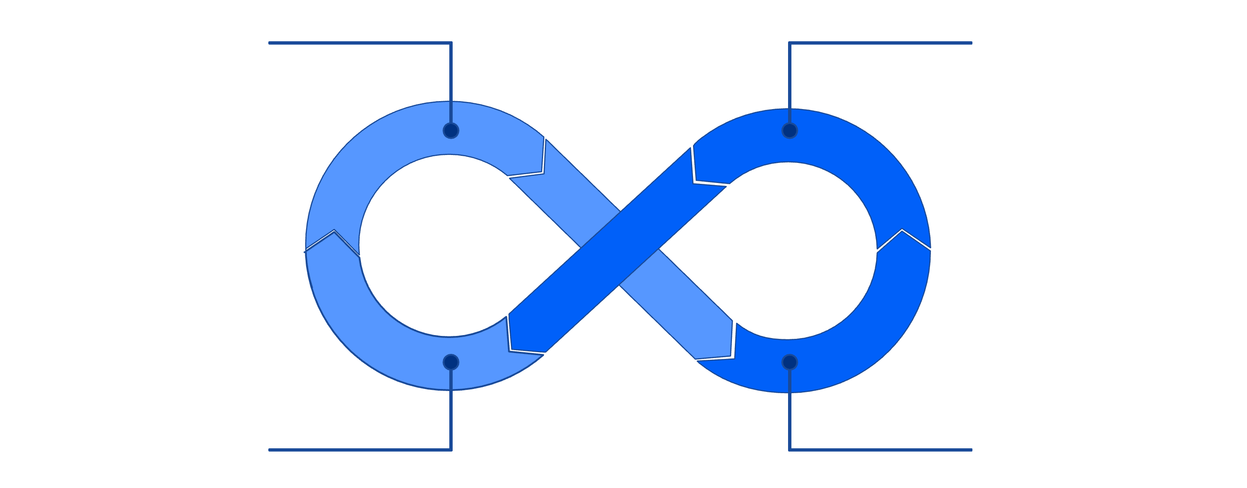
شبیه‌سازی حلقه‌بسته و یادگیری تقویتی
یک سیستم کنترل حلقه‌بسته برای تنظیم دینامیکی سرعت نوار نقاله بر اساس عیوب تشخیص‌داده شده توسط YOLO طراحی شد. این سیستم از یادگیری عمیق برای تشخیص و منطق فازی برای تصمیم‌گیری کنترلی استفاده می‌کند.
YOLO
تصویر
برآورد ریسک
کنترل فازی
هدف از به کارگیری Reinforcement Learning (RL) ایجاد یک مکانیزم تصمیم‌گیری تطبیقی برای تعادل بین بهره‌وری تولید ،افزایش سرعت، و کمینه‌سازی عیوب ،کاهش سرعت، در شرایط خطر است. الگوریتم Q-Learning با فضای حالت کوچک ۹ حالت) و فضای عمل (۳ عمل استفاده شده است.
تابع پاداش به گونه‌ای طراحی شده که عامل را به سمت سرعت بالا در شرایط ایمن و کاهش سرعت در ریسک بالا تشویق می‌کند. نتایج نشان می‌دهند که با RL، تغییرات سرعت نوار نقاله پیوسته‌تر شده و از حالت نوسانی دورتر شده‌ایم، که نشان‌دهنده بهبود در تصمیم‌گیری کنترلی است.

Slide 17
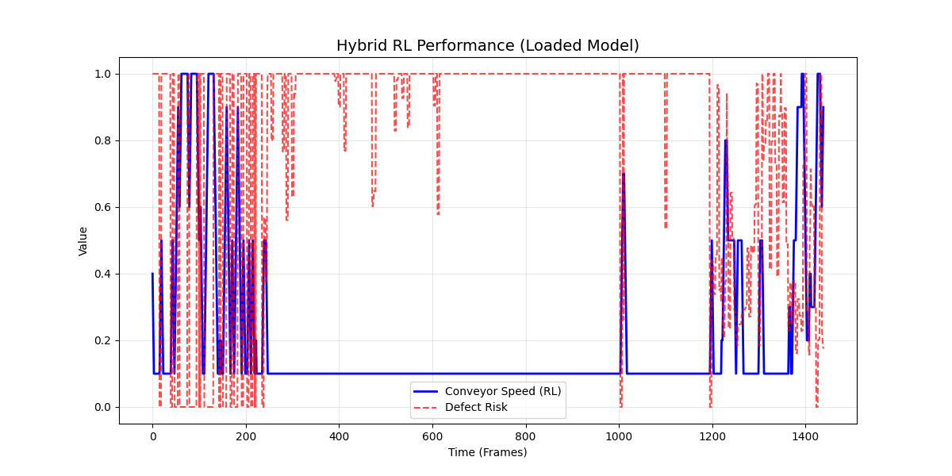
خروجی YOLO8n و سیستم کنترل فازی و کنترل با RL

